Slide 1
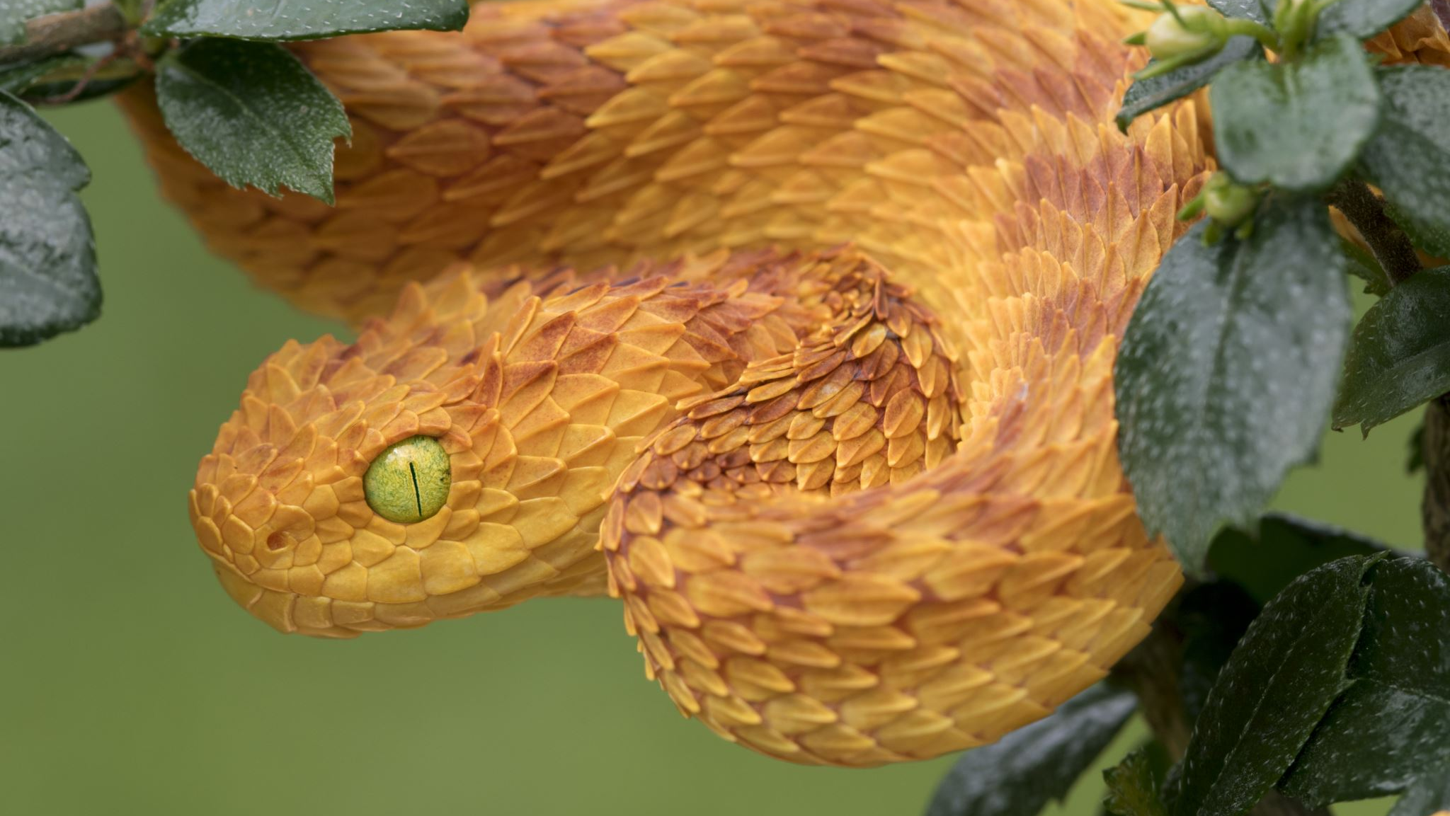


Web을 삼킨 Python (selenium)
업무의
잔머리

